Slide 1
Poemas de sor Juana
SEGUNDO AÑO DE BACHILLERATO B
2022

Slide 2
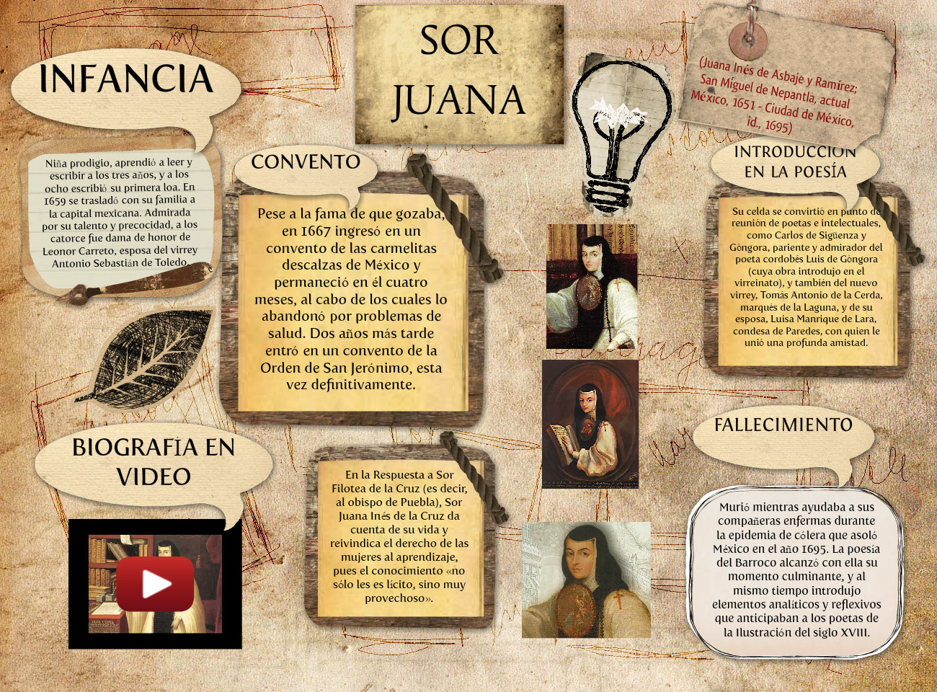
Biografía: asociamos los hechos más importantes

Slide 3
Hombres necios …
Hombres necios que acusáis a la mujer sin razón, sin ver que sois la ocasión de lo mismo que culpáis: si con ansia sin igual solicitáis su desdén, ¿por qué queréis que obren bien si las incitáis al mal? Cambatís su resistencia y luego, con gravedad, decís que fue liviandad lo que hizo la diligencia.
Parecer quiere el denuedo de vuestro parecer loco el niño que pone el coco y luego le tiene miedo. Queréis, con presunción necia, hallar a la que buscáis, para pretendida, Thais, y en la posesión, Lucrecia. ¿Qué humor puede ser más raro que el que, falto de consejo, él mismo empaña el espejo, y siente que no esté claro?

Slide 4
Con el favor y desdén tenéis condición igual, quejándoos, si os tratan mal, burlándoos, si os quieren bien. Siempre tan necios andáis que, con desigual nivel, a una culpáis por crüel y a otra por fácil culpáis. ¿Pues como ha de estar templada la que vuestro amor pretende, si la que es ingrata, ofende, y la que es fácil, enfada?
Mas, entre el enfado y pena que vuestro gusto refiere, bien haya la que no os quiere y quejaos en hora buena. Dan vuestras amantes penas a sus libertades alas, y después de hacerlas malas las queréis hallar muy buenas. ¿Cuál mayor culpa ha tenido en una pasión errada: la que cae de rogada, o el que ruega de caído?

Slide 5
El sueño
Piramidal, funesta de la tierra nacida sombra, al cielo encaminaba de vanos obeliscos punta altiva, escalar pretendiendo las estrellas; si bien sus luces bellas esemptas siempre, siempre rutilantes, la tenebrosa guerra que con negros vapores le intimaba la vaporosa sombra fugitiva burlaban tan distantes, que su atezado ceño al superior convexo aún no llegaba del orbe de la diosa que tres veces hermosa
con tres hermosos rostros ser ostenta; quedando sólo dueño del aire que empañaba con el aliento denso que exhalaba. Y en la quietud contenta de impero silencioso, sumisas sólo voces consentía de las nocturnas aves tan oscuras tan graves, que aún el silencio no se interrumpía.

Slide 6
Final del texto…
Llegó en efecto el sol cerrando el giro que esculpió de oro sobre azul zafiro de mil multiplicados mil veces puntos, flujos mil dorados, líneas, digo, de la luz clara salían de su circunferencia luminosa, pautando al cielo la cerúlea plana y a la que antes funesta fue tirana de su imperio, atrapadas embestían que sin concierto huyendo presurosa en sus mismos horrores tropezando su sombra iba pisando y llegar al ocaso pretendía con él sin orden ya, desbaratado ejército de sombras, acosado de la luz de la luz que el alcance le seguía.
Consiguió al fin, la vista del ocaso el fugitivo paso y en su mismo despeño recobrada esforzando el aliento de la ruina, en la mitad del globo que ha dejado el sol desamparado, segunda vez rebelde determina mirarse coronada, mientras nuestro hemisferio la dorada ilustraba del sol madeja hermosa, que con luz juiciosa de orden distributivo, repartiendo a las cosas visibles sus colores iba restituyendo entera a los sentidos exteriores su operación, quedando a la luz más cierta el mundo iluminado, y yo despierta.

Slide 7
Sintetizamos el aporte y la vida de sor Juana
¿Cómo podemos medir la fe de sor Juana?
¿Quiénes marcaron a sor Juana y qué ámbito?
¿Cuáles son las características más notables de sor Juana?
¿Cuál es el poema más famoso de sor Juana?
¿Cuál es el poema más importante de sor Juana y por qué?
¿Cuáles son los géneros literarios que cultivó sor Juana?

